Slide 1
第6章 时序逻辑电路
数字逻辑设计

Slide 2
§6.1 概述
一、时序逻辑电路的定义与组成
时序逻辑电路：任一时刻的输出信号不仅取决于该时刻的输入信号，而且还取决于电路原来的状态。它由组合逻辑电路和存储电路组成。
逻辑关系
x
1
z
1
…
…
x
z
n
组合逻辑电路
m
…
…
q
y
向量函数形式
1
1
q
存储电路
y
j
k

Slide 3
二、时序逻辑电路的分类
§6.1 概述
同步时序逻辑电路
按照触发器的动作特点
所有触发器的状态变化都是在同一时钟信号作用下同时发生的。
异步时序逻辑电路
没有统一的时钟脉冲信号，各触发器状态的变化不是同时发生，而是有先有后。
米里（Mealy）型
按照输出信号特点
输出状态不仅与存储电路的状态Q有关，而且与外部输入X也有关。
摩尔（Moore）型
输出状态仅与存储电路的状态Q有关，而与输入X无直接关系。或者没有单独的输入。

Slide 4
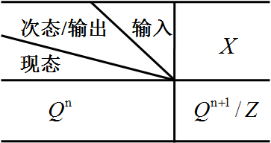
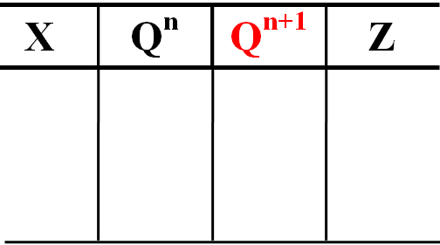
三、时序逻辑功能的描述方法
§6.1 概述
1. 逻辑方程式
输出方程
驱动方程（激励方程、输入方程）
状态方程
2. 状态转换表
简称状态表，是用列表的方式来描述时序逻辑电路输出Z、次态Q^{n+1}和外部输入X、现态Q^{n}之间的逻辑关系。
时序逻辑电路状态表
时序逻辑电路状态表

Slide 5
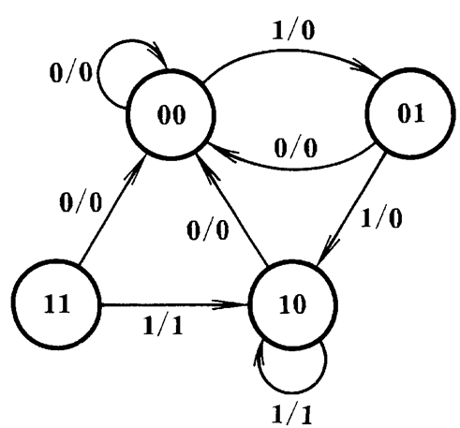

3. 状态转换图
§6.1 概述
简称状态图，是用几何图形的方式来描述时序逻辑电路输入X、输出Z以及状态转移规律之间的逻辑关系。
电路状态是多个触发器的状态组合。
X / Z
4. 时序图
时序图即为时序电路的工作波形图，它以波形的形式描述时序电路内部状态Q、外部输出Z随输入信号X变化的规律。

Slide 6
§6.2 时序逻辑电路的分析方法
时序逻辑电路的分析，就是根据给定的时序逻辑电路图，找出该时序逻辑电路在输入信号及时钟信号作用下，电路的状态及输出的变化规律，从而了解该时序逻辑电路的逻辑功能。
一、分析时序逻辑电路的基本步骤
① 根据给定逻辑图，写出时序电路的输出方程和各触发器的驱动方程；
② 将驱动方程代入所用触发器的特征方程，获得时序电路的状态方程；
③ 根据时序电路的状态方程和输出方程，建立状态转换表；
④ 由状态转换表画出状态图，进而画出波形图。
⑤ 分析电路的逻辑功能。

Slide 7
二、同步时序逻辑电路的分析举例
例：分析下图所示同步时序电路的逻辑功能。
Z
FF
“1”
FF
X
1
Q
0
Q
1
J
Q
1
1
J
Q
0
C
1
Q
C
1
Q
1
K
Q
1
1
K
Q
0
CP
解：① 求驱动方程和输出方程
（Mealy型）
§5.2 时序逻辑电路的分析方法

Slide 8
② 求状态方程
§6.2 时序逻辑电路的分析方法
③ 列状态表
④ 画状态图
X
/
Z
1/0
0
1
Q
1
Q
0
00
01
00
01 /0
11 /1
0/0
01
10 /0
00 /0
1/1
0/0
X=0
0/0
1/0
10
11 /0
01 /0
0/0
11
10
11
00 /0
10 /0
1/0
X=1

Slide 9
§6.2 时序逻辑电路的分析方法
⑤ 画时序图
设Q₁Q₀的初始状态为00。
1
2
3
4
5
6
7
8
9
CP
X
1
1
1
Q₁
0
0
0
1
1
1
Q₀
0
0
0
1
Z
0
0
0
0
0

Slide 10
练习：分析下图所示同步时序电路，要求写出驱动方程和输出方程，并列出状态转换表，画出状态转换图。。

Slide 11
§6.2 时序逻辑电路的分析方法
三、异步时序逻辑电路的分析举例
例：分析下图所示异步时序电路的逻辑功能。
FF
FF
FF
2
0
1
Q
Q
Q
0
1
&
2
1
J
1
J
1
J
CP₀
C
1
C
1
CP₂
C
1
Q
Q
CP₁
Q
1
2
1
K
0
1
K
1
K
CP
解：① 求驱动方程
（Moore型）

Slide 12
② 求状态方程
§6.2 时序逻辑电路的分析方法
代入:
③ 列状态表
0 0 0
0 0 1
0 1 0
0 1 1
1 0 0
1 0 1
1 1 0
1 1 1
0
0
1
0
1
0
0
1
1
1
0
0
0
0
0
0
1
0
0
1
0
0
0
0

Slide 13
④ 画状态图
无效状态
无效状态
111
101
Q₂Q₁Q₀
000
001
010
110
无效状态
有效状态
100
011
电路能够自启动。
若电路处于无效状态下,经过若干个脉冲后能够进入有效循环,称电路能够自启动。
逻辑功能:
异步五进制（模5）加法计数器。

Slide 14
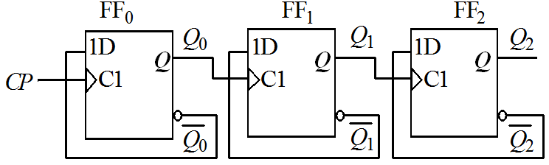
练习：分析下图所示异步时序电路的逻辑功能。
Notes:
三位二进制减法计数器

Slide 15
§6.3 几种常用的时序逻辑电路
一、寄存器
在数字电路中，用来存放一组二进制数的电路称为寄存器。
寄存器是由具有存储功能的触发器组合起来构成的。一个触发器可以存储1位二进制数，存放n位二进制数的寄存器，需用n个触发器来构成。
寄存器分类
数据寄存器
并行方式
按照基本功能
按照输入输出方式
移位寄存器
串行方式

Slide 16
§6.3 几种常用的时序逻辑电路
1. 数据寄存器
（1）电平触发的4位数据寄存器（74LS75）
1
0
1
1
Q
3
Q
2
Q
1
Q
0
Q
Q
Q
Q
C
1
1
D
C
1
1
D
C
1
1
D
C
1
1
D
接收
D
3
D
2
D
1
D
0
1
0
1
1
74LS75称为4D锁存器

Slide 17
（2）边沿触发的4位数据寄存器（74HC175）
Q
0
Q
0
Q
1
Q
1
Q
2
Q
2
Q
3
Q
3
FF₀
FF₁
FF₂
FF₃
Q
Q
Q
Q
Q
Q
Q
Q
C1
C1
C1
C1
1D
R
1D
R
1D
R
1D
R
D₀
D₁
D₂
D₃
74HC175 功能表

Slide 18
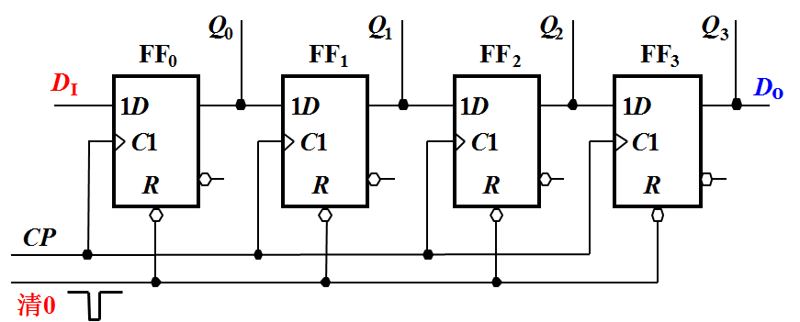
2. 移位寄存器
§6.3 几种常用的时序逻辑电路
移位寄存器中的数据可以在移位脉冲作用下依次逐位右移或左移。数据可以并行输入、并行输出；串行输入、串行输出；并行输入、串行输出；串行输入、并行输出。
（1）单向移位寄存器
并行输出
Q
Q
Q
Q
串行输出
串行输入
状态方程：

Slide 19

波形图
数据移位状态表
1
2
3
4
5
6
7
8
CP
D_{I}
Q₀
Q₁
Q₂
Q₃
Q₀
Q₁
Q₂
Q₃
1 1 0 1
0 0 0 0
1 1 0 1
0 0 0 0
1 1 0 1
CP
§6.3 几种常用的时序逻辑电路

Slide 20
（2）左移寄存器
§6.3 几种常用的时序逻辑电路
并行输出
Q
Q
1
Q
2
Q
3
串行输出
0
D
I
FF
FF
FF
FF
串行输入
0
1
2
3
D
0
D
D
D
3
1D
Q
1
1D
Q
2
1D
Q
1D
Q
∧
C1
∧
C1
∧
C1
∧
C1
R
R
R
R
CP
CLR

Slide 21
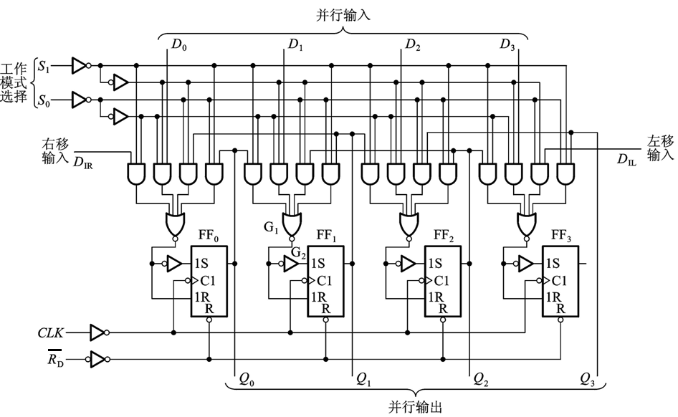
（3）4位双向移位寄存器74LS194
§6.3 几种常用的时序逻辑电路
74LS194的电路结构
Notes:
以G1为例，S1S0为00时，选中最右边的与门。Qn+1=Q1，为保持状态；为01时，最左边与门被选中，Qn+1=Q0，为右移；10时，右边第二个与门被选中，Qn+1=Q2，为左移；为11时，左边第二个与门被选中，Qn+1=D1;为并行输入。

Slide 22
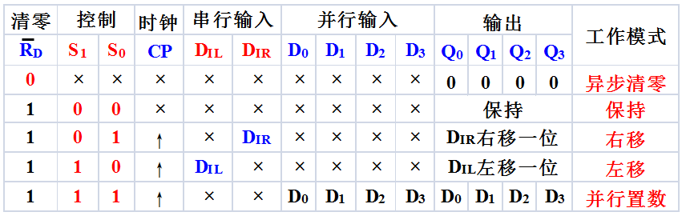
§6.3 几种常用的时序逻辑电路
74LS194功能表
74LS194的逻辑符号
Q₀
Q₁
Q₂
Q₃
D_{IR}
D_{IL}
CP
74LS194
S₀
R_{d}
S₁
D₀
D₁
D₂
D₃
Notes:
此处的右移是从低位向高位移位，对于二进制数来说相当与是乘2；左移是向低位移位，对于二进制数来说相当于除二，和我们平常说的是有区别的。

Slide 23



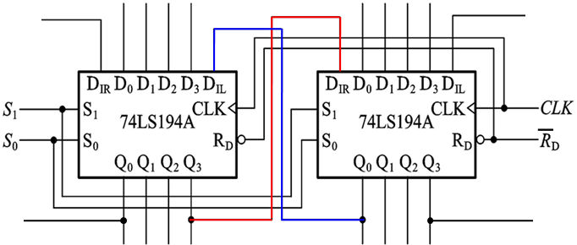



74LS194的扩展应用

Slide 24
二、计数器
§6.3 几种常用的时序逻辑电路
在数字电路中，能够记忆输入脉冲个数的电路称为计数器。
计数器的分类
按时钟控制方式来分，有异步、同步两大类；
按数值的增减来分，有加法、减法、可逆三类；
按数字编码分，有二进制编码、二-十进制编码、循环码等。
按计数容量分，有二进制、十进值和任意进制。
Notes:
在数字电子技术中应用的最多的时序逻辑电路。计数器不仅能用于对时钟脉冲计数，还可以用于分频、定时、产生节拍脉冲和脉冲序列以及进行数字运算等。

Slide 25
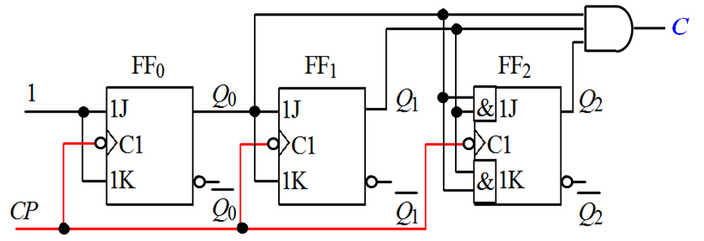
1、同步计数器
§6.3 几种常用的时序逻辑电路
（1）同步3位二进制计数器
电路结构
功能分析
①驱动方程和输出方程

Slide 26
②状态方程
§6.3 几种常用的时序逻辑电路
③状态表
0 0 0 0 0 1
0 1 0
0 1 1
1 0 0
1 0 1
1 1 0
1 1 1
0
0
0
1
1
1
1
0
0
1
1
0
0
1
1
0
1
0
1
0
1
0
1
0
0
0
0
0
0
0
0
1

Slide 27
④ 状态图
§6.3 几种常用的时序逻辑电路
/0
/0
/0
/ C
000
001
010
011
Q₂Q₁Q₀
/1
/0
111
110
101
100
/0
/0
/0
⑤ 波形图
1
2
3
4
5
6
7
8
CP
f_{CP}
Q₀
1/2f_{CP}
C的下降沿作为进位信号
Q₁
1/4f_{CP}
Q₂
1/8f_{CP}
C

Slide 28
§6.3 几种常用的时序逻辑电路
（2）同步3位二进制减法计数器
电路结构
功能分析
①驱动方程和输出方程

Slide 29
②状态方程
§6.3 几种常用的时序逻辑电路
③状态表
1 1 1
1 1 0
1 0 1
1 0 0
0 1 1
0 1 0
0 0 1
0 0 0
1
1
1
0
0
0
0
1
1
0
0
1
1
0
0
1
0
1
0
1
0
1
0
1
0
0
0
0
0
0
0
1

Slide 30
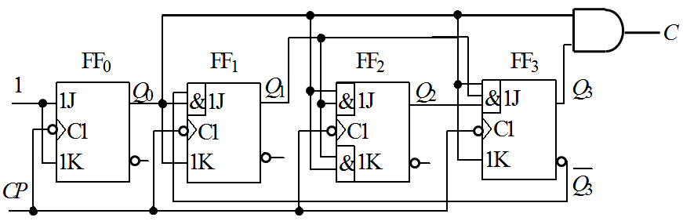
（3）同步十进制计数器
§6.3 几种常用的时序逻辑电路
电路结构
功能分析
①驱动方程和输出方程

Slide 31
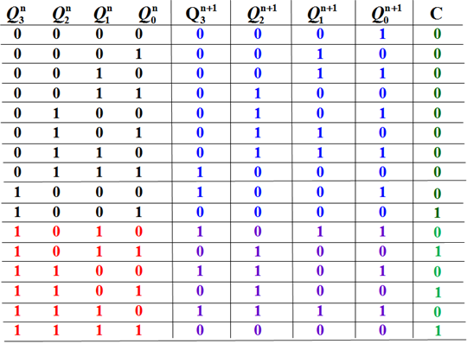
②状态方程
§6.3 几种常用的时序逻辑电路
③状态表

Slide 32
④ 状态图
§6.3 几种常用的时序逻辑电路
1110
1111
1010
1011
/0
/0
/0
/0
/C
0000
0001
0010
0011
0100
1100
1101
/1
/0
Q
3
Q
2
Q
1
Q
0
/0
/0
/0
/0
1001
1000
0111
0110
0101
电路具有自启动能力。
十进制加法计数器
⑤ 波形图
1
2
3
4
5
6
7
8
9
10
CP
Q
3
Q
2
C的下降沿作为进位信号
Q
1
Q
0
C

Slide 33
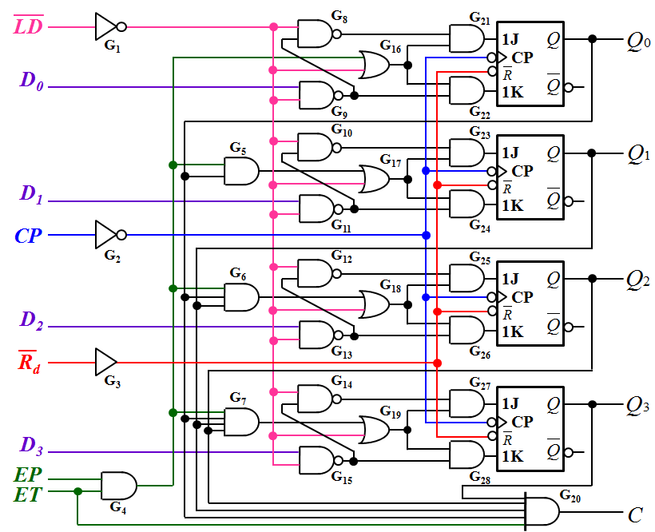
§6.3 几种常用的时序逻辑电路
（4）集成同步计数器
同步4位二进制加法计数器74LS161
FF₀
同步置数控制端
FF₁
FF₂
异步清零控制端
FF₃
计数使能控制端
Notes:
Rd’为0时，所有触发器同时被置零，且不受其他输入端的影响。Rd’为1时，LD’为0时，电路工作在同步置数状态。G16-G19输出1，FF的输入端J、K由G8-G15的输出决定，以FF0为例，此时J0=D0，K0=D0’,带人JK触发器状态方程得Q^{n+1}=D0. 当Rd’与LD’都为1时，而EP=0，ET=1时，G16-G19输出0，G21-G28输出0，所以FF的输出Q^{n+1}=Q^{n}，为保持状态，且C的状态也保持。如果ET=0，则EP无论为何值，计数器也保持，但是C=0;都为1时，J0=K0=1，J1=K1=Q0,为计数状态。

Slide 34
74LS161功能分析
①异步清零
计数器清零，且不受CP控制。 称为异步清零控制端。
②同步置数
CP
有效
CP上升沿到来时，
称为同步置数控制端。

Slide 35
74LS161功能分析
③同步计数
CP
有效
实现同步4位二进制加法计数功能。

Slide 36
74LS161功能分析
④数据保持
CP
有效
无论有无CP上升沿，电路都保持当前的计数状态。
对于进为信号C
当ET=1时，
当ET=0时，

Slide 37
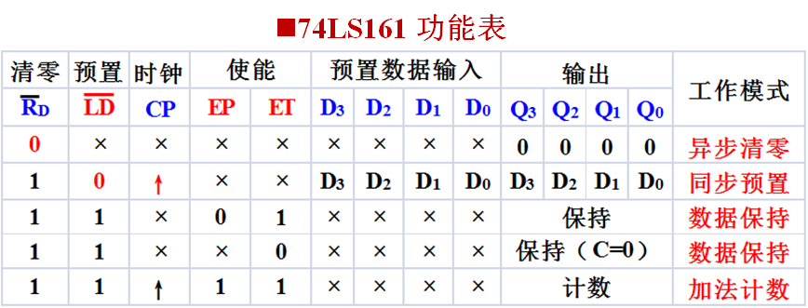

Slide 38
常用集成同步加法计数器
74LS160/161和74LS162/163功能对照
型 号 | 计数进制 | 码 制 | 清零方式 | 置数方式
74LS160 | 十进制 | 8421BCD码 | 异步清零 | 同步置数
74LS161 | 十六进制 | 4位二进制码 | 异步清零 | 同步置数
74LS162 | 十进制 | 8421BCD码 | 同步清零 | 同步置数
74LS163 | 十六进制 | 4位二进制码 | 同步清零 | 同步置数

Slide 39
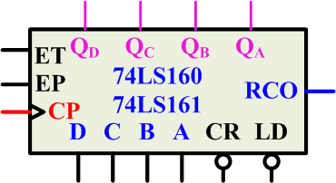
74LS160/161的功能
74LS160/161的功能表
异步清零
同步置数

Slide 40
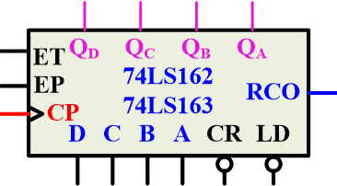
74LS162/163的功能
74LS162/163的功能表
同步清零
同步置数

Slide 41
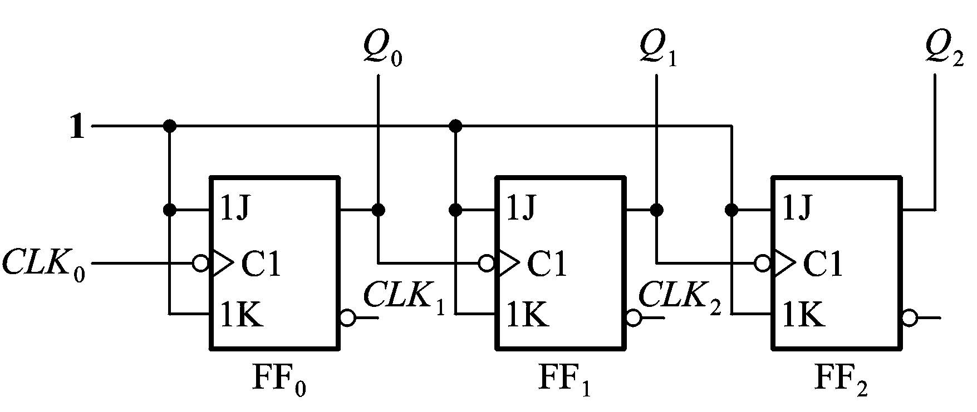
2、异步计数器
§6.3 几种常用的时序逻辑电路
（1）异步3位二进制加法计数器
在末位加1时，从低位到高位逐位进位方式工作。
原则：
每位从“1”变“0”时，向高位发出进位，使高位翻转。
电路结构
Q
Q
Q
Q
Q
Q

Slide 42
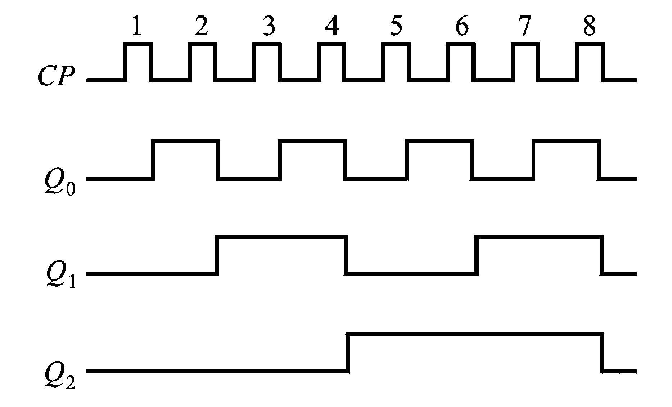
波形图

Slide 43
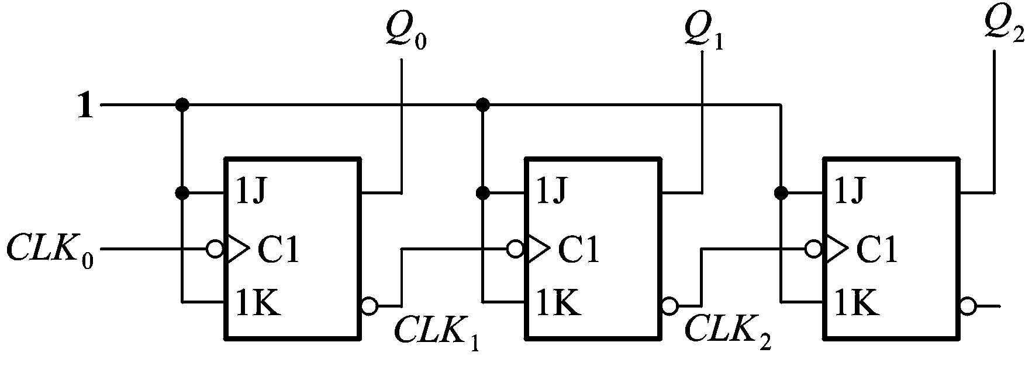
§6.3 几种常用的时序逻辑电路
（2）异步3位二进制减法计数器
在末位减1时，从低位到高位逐位借位方式工作。
原则：
每位从“0”变“1”时，向高位发出借位，使高位翻转。
电路结构
Q
Q
Q
Q
Q
Q

Slide 44
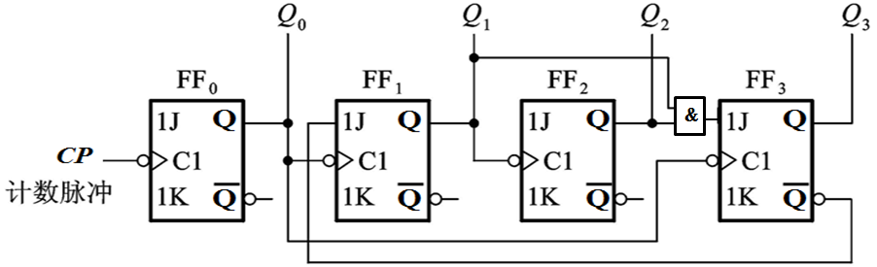
（3）异步十进制计数器
电路结构
功能分析
①驱动方程
②状态方程

Slide 45
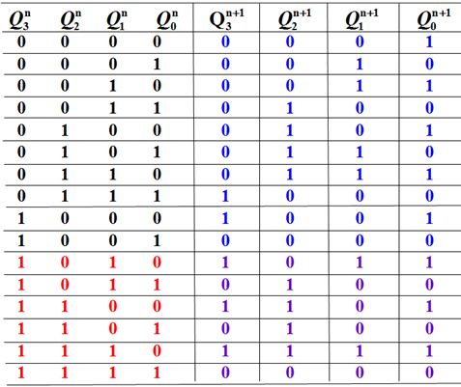
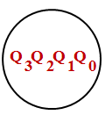
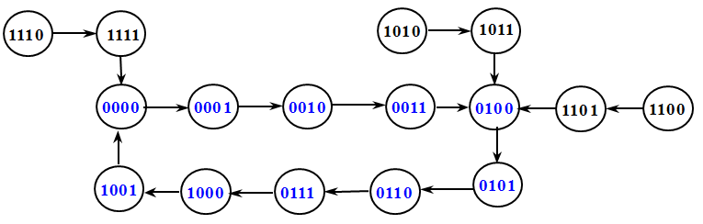
§6.3 几种常用的时序逻辑电路
③状态转换表
④ 状态转换图
“异步计数器的电路结构比同步计数器简单”。
Notes:
异步技术技巧的缺点：一、工作频率比较低。二、在电路状态译码时存在竞争-冒险现象。

Slide 46
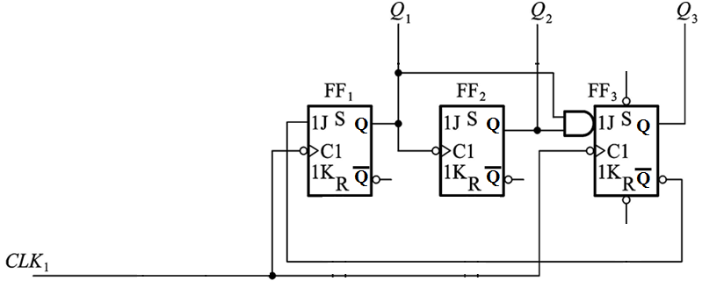
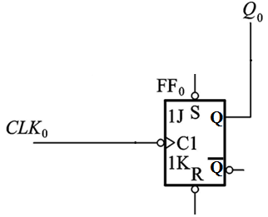
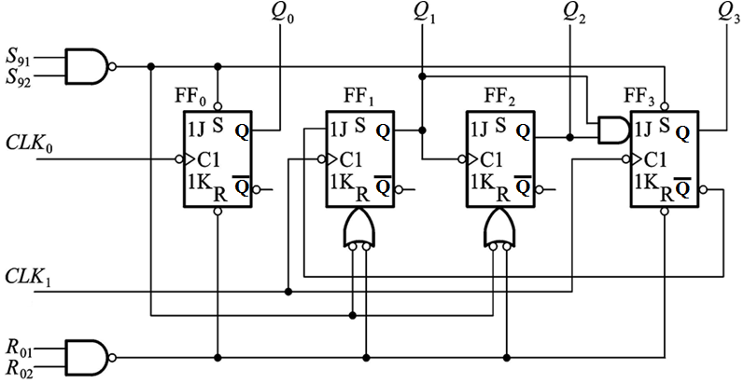
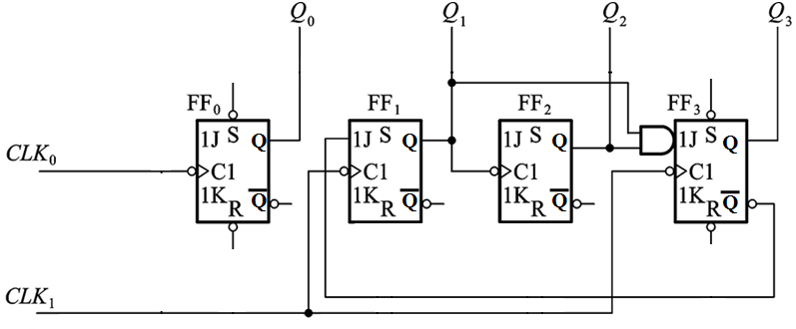
§6.3 几种常用的时序逻辑电路
（4）集成异步计数器
异步二-五-十进制计数器74LS290
二进制计数器
五进制计数器
十进制计数器
功能特点
R₀₁ = R₀₂ =1，异步清0；
S₉₁ = S₉₂ =1，异步置9；
Notes:
异步计数器缺点：1、工作频率比较低；2、在电路状态译码时存在竞争-冒险现象

Slide 47
练习：电路如图所示，假设电路中各触发器的当前状态Q₂ Q₁ Q₀为100，请问在时钟作用下，触发器下一状态Q₂ Q₁ Q₀为 。
Notes:
011，101

Slide 48
3、任意进制计数器
§6.3 几种常用的时序逻辑电路
假定已有的是N进制计数器，而需要得到M进制计数器。
（1）当M<N时
使计数过程跳过N－M个状态，在M个状态中循环。
1）置零法（清零法或复位法）
基本思路：计数器从全“0”状态S₀开始计数，计满M个状态后产生清“0”信号，使计数器恢复到初态S₀。
S
0
S
1
S
2
S
3
①异步清零计数器
利用S_{M}状态进行译码产生清“0”信号。
S
N-1
M个
S
S
②同步清零计数器：
利用S_{M-1}状态进行译码产生清“0”信号。
N-2
N-M个
M-2
暂留状态
S
N-3
S
M
S
M-1

Slide 49
2）置数法（置位法）
§6.3 几种常用的时序逻辑电路
基本思路：通过给计数器重复置入某个数值的方法跳过N－M个状态，从而获得M进制计数器。置数操作可以在任何一个状态下进行。
S₀
S₁
S₂
S_{i}
①异步置数计数器：
利用S_{i+1}状态进行译码产生置数信号。
S_{N-1}
M个
S_{i+1}
②同步置数计数器：
利用S_{i}状态进行译码产生置数信号。
N-M个
S_{K+1}
S_{k}
S_{j}
S_{j-1}

Slide 50
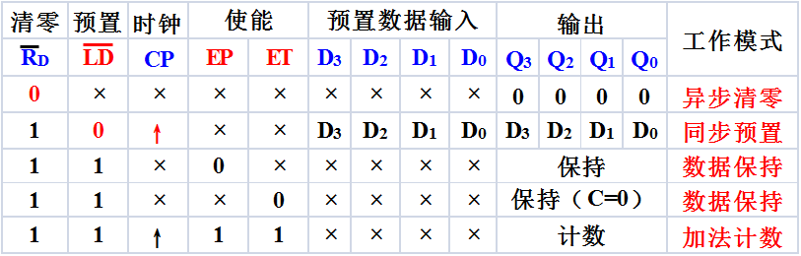
74LS161 功能表

Slide 51
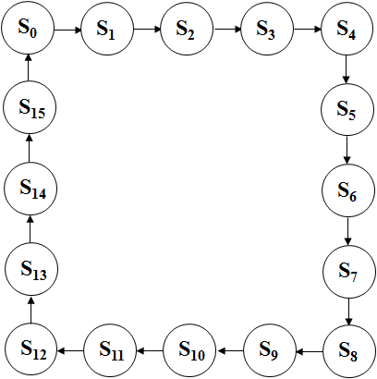
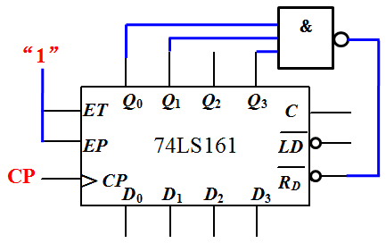
应用举例
例1：用74161实现十一进制计数器。
①异步清“0”法
S_{M}＝S₁₁
即Q₃Q₂Q₁Q₀＝1011
11个
暂留状态

Slide 52
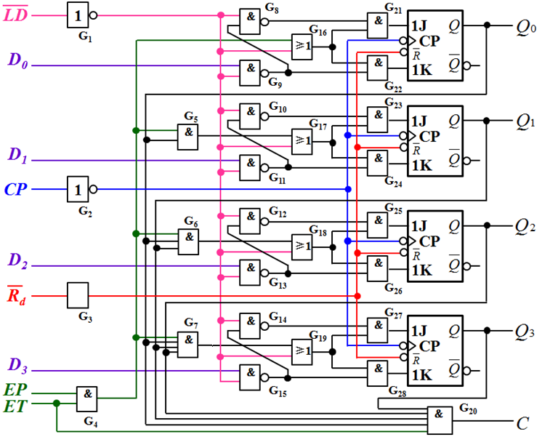
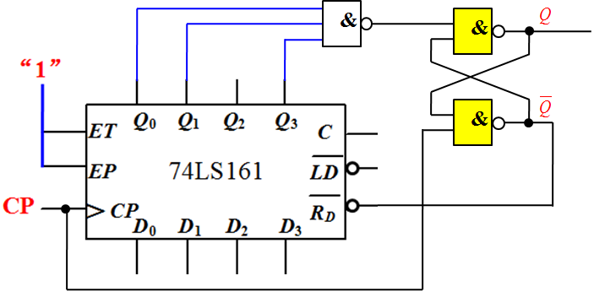
异步清“0”法的缺陷
置零信号维持时间很短，计数器中各触发器的复位速度有差异，致使计数器归零不可靠。
电路的改进
基本RS锁存器
进位输出
复位信号
计数器能够可靠复位。

Slide 53
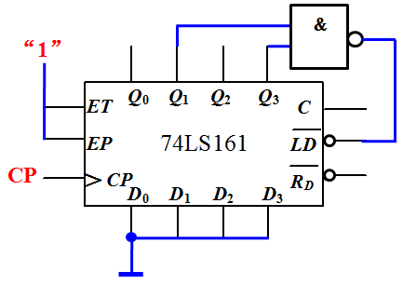
②同步清“0”法
预置数：D₃D₂D₁D₀=0000
S_{M-1}＝S₁₀
即Q₃Q₂Q₁Q₀＝1010
11个

Slide 54
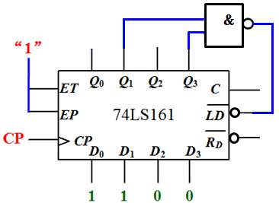
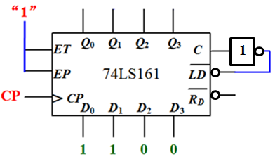
例2：分析电路的计数功能。
8个
置数逻辑：
13个
置数逻辑：

Slide 55
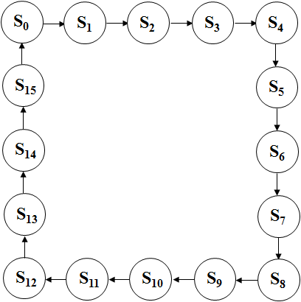
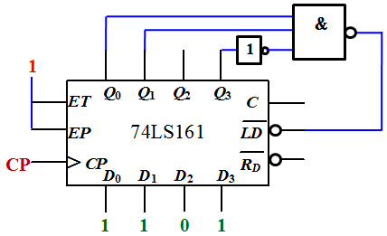
例3：用74LS161实现如图所示的计数功能。
9个
00
01
11
10
00
1
1
0
1
01
9个
11
1
1
1
1
10
1

Slide 56
3、任意进制计数器
§6.3 几种常用的时序逻辑电路
（2）当M>N时， 必须将多片计数器级联。
1）整体清“0”法或整体置数法
基本思路：先将n片计数器级联组成N^{n}（N^{n}>M）进制计数器，计满M个状态后，采用整体清“0”或整体置数法实现M进制计数器。
2）分解法
基本思路：将M=M₁×M₂×…M_{n}，其中M₁、M₂、…M_{n}均不大于N，则用n片计数器分别组成M₁、M₂、…M_{n}进制的计数器，然后级联即可构成M进制计数器。
芯片级联的方式：
①串行进位方式：以低位片的进位输出信号C作为高位片的时钟输入信号CP 。
②并行进位方式：以低位片的进位输出信号C作为高位片的使能信号。

Slide 57
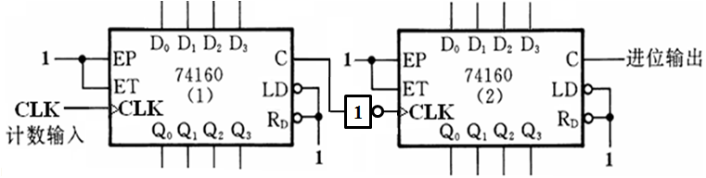
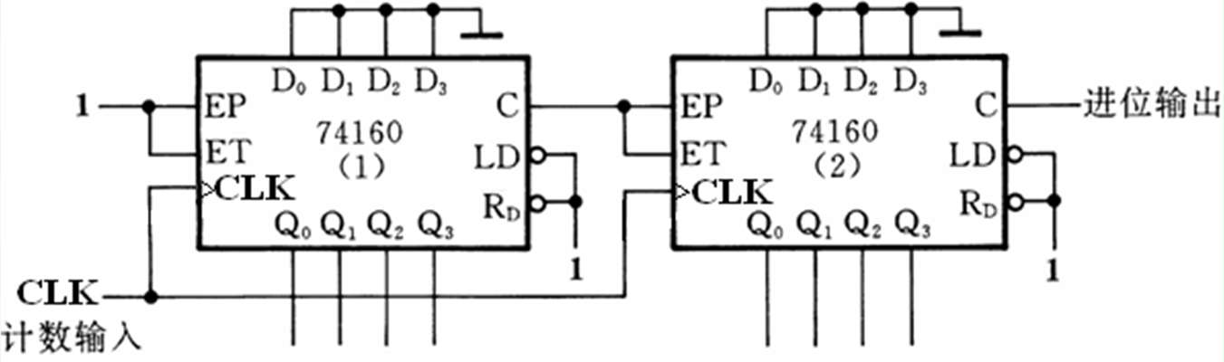
例1：用74LS160组成百进制计数器。
串行进位方式
C的下降沿进位
M=M₁×M₂=10×10=100
并行进位方式
片(1) C=1 使能片(2)计数
M=M₁×M₂=10×10=100

Slide 58
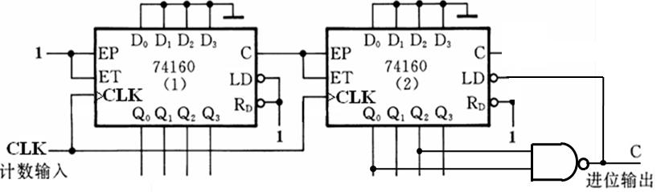
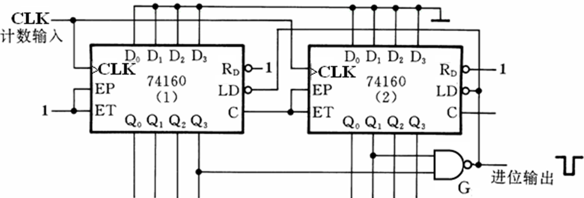
例2：分析电路的计数功能。
§6.3 几种常用的时序逻辑电路
低电平有效；
维持一个CLK周期
M₁=10
M₂=6
M=M₁×M₂=10×6 = 60
S₂₈产生置数信号
0 0 0 1
0 1 0 0
整体置数，M=29
Notes:
第一个60进制计数器有错误。当片（2）输出为0101时，只能 维持一个时钟就会使片（2）置0。要实现60进制可以将片（2）输出接为0110经与非门接片（2）的RD端。
另外一种方法是将片（1）输出接1001，片（2）仍然为0101，经与非门输出后同时接两片的LD端，即计数置59时，同时清零。

Slide 59
练习 :1.试分析下图中的计数器在X=0和X=1时的计数长度。并画出X=1时的状态转换图。
Notes:
第一个图：X=0 为0010-1001 8进制计数器 X=1 为0100-1001 6进制计数器
第二个图：均为10进制计数器 其中X=0时为8421码，X=1时为2421码

Slide 60
2.试用两片同步十进制计数器74LS160接成同步三十七进制计数器。可以附加必要的门电路。
3.试用两片同步四位二进制计数器74LS161接成同步三十七进制计数器。可以附加必要的门电路。

Slide 61
§6.4 同步时序逻辑电路的设计
一、同步时序电路设计
1. 同步时序电路设计的基本原则
用SSI设计：触发器和门电路的数目最少，输入端数目最少。
用MSI设计：集成电路的数目最少，种类最少，连线最少。
2. 同步时序电路设计的基本步骤
逻辑
抽象
状态
化简
状态
分配
触发器
选型
自启动
检查
时序逻辑
问题
原始
状态图
最简
状态图
状态
转换表
电路
方程式
逻辑
电路图
确定输入变量和输出变量，并逻辑赋值。
确定电路的状态数目，并定义状态含义。
画出原始状态转换图。
求电路的输出方程和状态方程。
等价状态：两个状态在相同的输入下有相同的输出，并转换到同一次态。
状态化简就是将等价状态合并。
确定触发器的数目n。
选定触发器的类型，如 D触发器、JK触发器。
若电路所需的状态数为M，应满足：
求电路的驱动方程。
状态编码，即为每个状态赋予一个二值代码。

Slide 62
3. 同步时序电路设计举例
§6.4 时序逻辑电路的设计
例1：设计一个带有借位输出的同步五进制减法计数器。
用JK触发器和必要的门电路实现。
解:
（1）逻辑抽象
1）输出变量B：借位输出，1-有借位；0-无借位。
2）电路有5个计数 状态，S₀~S₄。
3）原始状态转换图。
/ 1
/ 0
S₀
S₄
S₃
/ 0
/ 0
S₁
S₂
/ 0
（2）状态分配
1）电路状态数M=5，取n=3，需3个触发器。
2）状态编码：采用3位二进制编码。
取S₀~S₄ 为 000~100。

Slide 63
（3）求电路方程式
2）状态图和状态表
电路次态/输出卡诺图
/ 1
/ 0
/B
000
100
011
/ 0
/ 0
00
01
11
10
001
010
/ 0
0
100/1
000/0
010/0
001/0
1
011/0
×××/×
×××/×
×××/×
B
0 0 0
1 0 0
1
1）求输出方程
1 0 0
0 1 1
0
0 1 1
0 1 0
0
B
0 1 0
0 0 1
0
00
01
11
10
0 0 1
0 0 0
0
0
1
0
0
0
1
0
×
×
×

Slide 64
2）求状态方程
§6.4 时序逻辑电路的设计
00
01
11
10
0
0
0
0
1
1
1
×
×
×
00
01
11
10
0
0
0
1
0
1
1
×
×
×
00
01
11
10
0
1
0
0
0
1
0
×
×
×

Slide 65
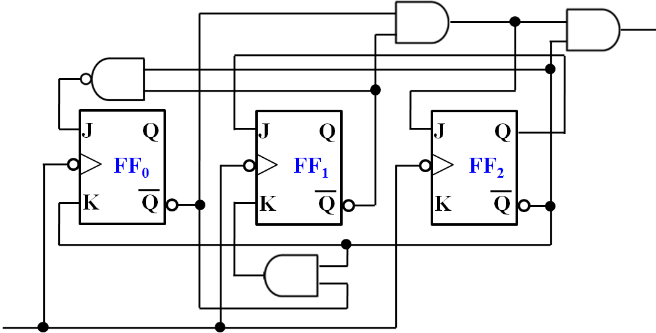
3）求驱动方程
101
/ 0
/ 1
/ 0
/ 0
000
100
011
110
/ 0
/ 0
/ 0
001
010
111
/ 0
（4）自启动检查
（5）逻辑电路图
B
B
1 0 1
0 1 1
0
1 1 0
0 1 1
0
1 1 1
0 1 1
0
CP

Slide 66
例2：设计一个串行数据检测电路，当连续输入3个或3个以上
“1”时，电路输出为“1”，其它情况下输出为“0”。
解:
（1）逻辑抽象
1）输入变量X: 输入的检测数据。
输出变量Y：检测结果，1-是；0-否。
2）设电路有4个状态，S₀~S₃。
S₀： 初始状态， 表示电路还没有收到一个有效的“1”。
S₁： 表示电路收到了一个“1”的状态。
S₂： 表示电路收到了连续两个“1”的状态。
S₃： 表示电路收到了连续三个“1”的状态。
3）原始状态转换图。
1/0
0/0
X/Y
S₀
S₁
0/0
1/0
0/0
0/0
S₃
S₂
1/1
1/1

Slide 67
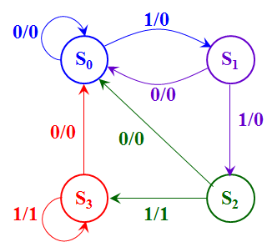
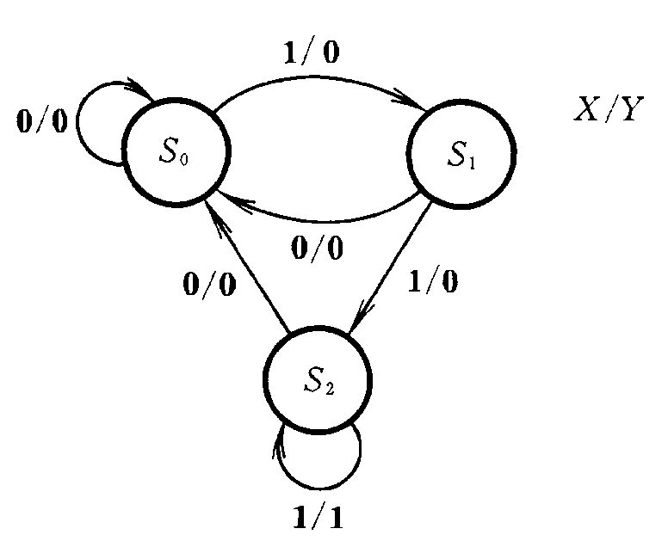
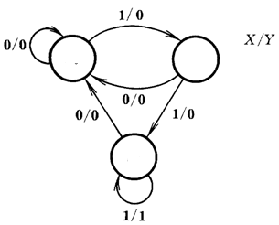
（2）状态化简
§6.4 时序逻辑电路的设计
X/Y
化简
等价状态
（3）状态分配
状态数M=3，所以取 n=2，需2个触发器。
S₀=00
S₁=01
S₂=10
00
01
10

Slide 68
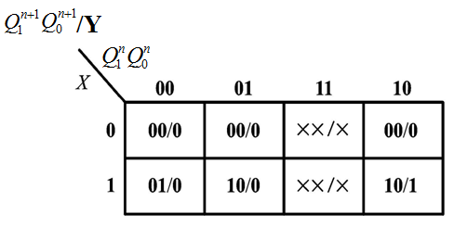
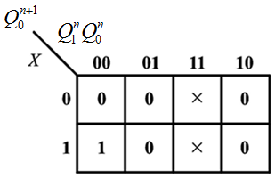
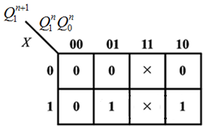
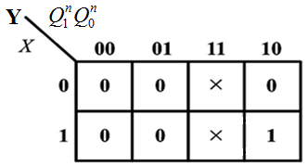
（4）求电路方程式
§6.4 时序逻辑电路的设计
电路次态/输出卡诺图
2）求状态方程
1）求输出方程

Slide 69
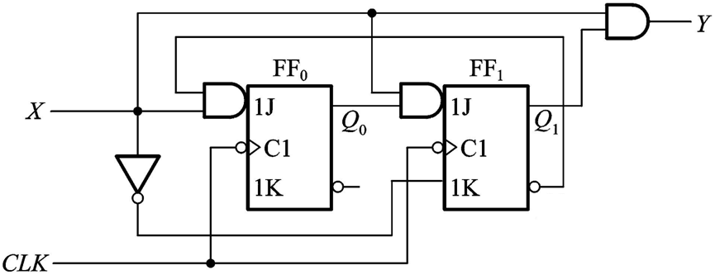
（5）自启动检查
3）求驱动方程
将无效状态“11”代入输出方程和状态方程计算：
选用2个JK触发器。
（6）逻辑电路图

Slide 70
例3：
设计一个自动售饮料机的逻辑电路。它的投币口每次只能投入一枚伍角或一元的硬币。投入一元伍角钱硬币后，机器给出一瓶饮料，投入二元（两枚一元）硬币后，在给出饮料的同时找回一枚伍角硬币。
解:
（1）逻辑抽象
1）输入变量A、B: 投币输入。
A: 一元投币。1-投入；0-未投入。
B: 伍角投币。1-投入；0-未投入。
输出变量Y、Z：给出饮料、找钱。
Y: 给出饮料。1-给出；0-不给。
Z: 找钱。1-找回一枚伍角硬币；0-不找回。
2）设电路有3个状态，S₀~S₂。
S₀： 初始状态， 未投币状态。
S₁： 表示投入伍角的状态。
S₂： 表示投入一元的状态。

Slide 71
3）画原始状态图和状态表。
§6.4 时序逻辑电路的设计
01/00
00/00
00/00
S₀
S₁
AB/YZ
10/10
01/10
10/00
01/00
10/11
S₂
00/00
S^{n+1}/YZ
AB
00
01
10
11
S^{n}
S₀
S₀ / 00
S₁ / 00
S₂ / 00
S₁
S₁ / 00
S₂ / 00
S₀ / 10
S₂
S₂ / 00
S₀ / 10
S₀ / 11

Slide 72
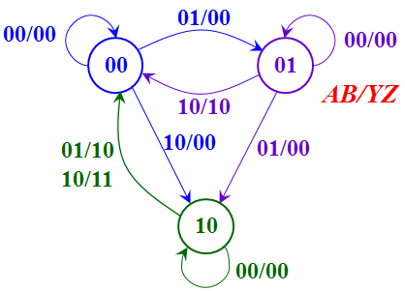
（2）状态分配
§6.4 时序逻辑电路的设计
状态数M=3，所以取 n=2，需2个触发器。
S₀=00
S₁=01
S₂=10
（3）求电路方程式
电路次态/输出卡诺图
/YZ
AB
00
01
11
10
00
00 / 00
01 / 00
10 / 00
01
01 / 00
10 / 00
00 / 10
11
10
10 / 00
00 / 10
00 / 11

Slide 73




1）求输出方程
§6.4 时序逻辑电路的设计
2）求状态方程

Slide 74


3）求驱动方程
§6.4 时序逻辑电路的设计
选用2个D触发器。
（4）自启动检查
将无效状态“11”代入输出方程和状态方程计算，可得：
电路处于S=11 状态下，
AB=01 或AB=10 时 ，
电路能自启动，
但收费结果错误。
AB=00时，
电路不能自启动。
电路开始工作时需先复位。

Slide 75





（6）逻辑电路图
§6.4 时序逻辑电路的设计
Y
Z
Q ₁
Q ₀
FF₁
FF₀
A
B
CLK
R_{d}

Slide 76
练习：1、试用JK 触发器和门电路设计一个带进位位的同步七进制计数器。并检查其能否自启动
2、用D触发器和门电路设计一个十一进制计数器（不考虑进位位），并检查设计的电路能否启动。

Slide 77
二、时序逻辑电路的自启动设计
§6.4 时序逻辑电路的设计
例：设计一个能够自启动的同步七进制计数器。
/ 0
/ 0
/ 0
001
100
010
101
Q₂Q₁Q₀
/ 1
/ 0
011
111
110
/ 0
/ 0
电路次态/输出卡诺图
求输出方程
00
01
11
10
00
01
11
10
0
×
0
1
0
0
×××/×
100/0
001/1
101/0
1
0
0
0
0
1
010/0
110/0
011/0
111/0

Slide 78

求状态方程
自启动检查
00
01
11
10
/ 0
000
0
×
0
1
1
1
0
0
1
1
电路不能自启动
自启动设计
00
01
11
10
0
×
0
0
0
修改
1
1
1
1
1
00
01
11
10
0
×
1
0
1
1
0
1
0
1

Slide 79
练习：试设计一个8421编码的异步十进制减法计数器，并检查其是否能够自启动。

Slide 80
§6.5 用MSI设计时序逻辑电路
一、移位寄存器型计数器
基本思想
反馈逻辑电路
…
…
Q₀
Q₁
Q_{n-1}
D_{I}
D_{O}
n 位移位寄存器
CLK
CP
反馈逻辑函数

Slide 81




1. 环形计数器
§6.5 用MSI设计时序逻辑电路
电路结构
状态转换图
Q₀Q₁Q₂Q₃
有效循环
无效循环
功能特点
计数长度N=n=4，状态利用率低。
电路不能自启动。

Slide 82






电路自启动设计
§6.5 用MSI设计时序逻辑电路
00
01
11
10
00
01
11
10
00
0000
1000
1001
0001
00
0
1
1
0
01
0010
1010
1011
0011
01
0
1
1
0
11
0110
1110
1111
0111
11
0
1
1
0
10
0100
1100
1101
0101
10
0
1
1
0
00
01
11
10
00
1
1
0
0
01
0
0
0
╳
11
╳
╳
0
╳
10
0
╳
╳
╳
有效循环

Slide 83


电路结构的改进
§6.5 用MSI设计时序逻辑电路
Q₀Q₁Q₂Q₃
有效循环
改进后的电路能够自启动。

Slide 84


2. 扭环形计数器
§6.5 用MSI设计时序逻辑电路
电路结构
状态转换图
Q₀Q₁Q₂Q₃
有效循环
无效循环
功能特点
计数长度N=2n=8，状态利用率提高2倍。
电路不能自启动。

Slide 85
电路自启动设计
§6.5 用MSI设计时序逻辑电路
00
01
11
10
00
01
11
10
00
1000
0000
0001
1001
00
1
0
0
1
01
1010
0010
0011
1011
01
1
0
0
1
11
1110
0110
0111
1111
11
1
0
0
1
10
1100
0100
0101
1101
10
1
0
0
1
00
01
11
10
00
1
0
0
╳
01
╳
╳
0
╳
11
1
1
0
1
有效循环
无效循环
10
1
╳
╳
╳

Slide 86



电路结构的改进
§6.5 用MSI设计时序逻辑电路
有效循环
改进后的电路能够自启动。

Slide 87

二、顺序脉冲发生器
§6.5 用MSI设计时序逻辑电路
在数字电路中，能按一定时间、一定顺序轮流输出脉冲波形的电路称为顺序脉冲发生器，也称为脉冲分配器或节拍发生器。
电路结构
状态转换图
+5V
EP
ET
Z₀
CP
CP
Z₁
D₀
Q₀
A₀
Z₂
D₁
Q₁
A₁
Z₃
74LS161
74LS138
D₂
Q₂
A₂
Z₄
D₃
Q₃
Z₅
Z₆
Z₇
+5V
CP上升沿计数；
CP低电平期间状态译码。

Slide 88


三、序列信号发生器
§6.5 用MSI设计时序逻辑电路
在时钟脉冲作用下产生的一组特定的串行数字序列的电路称为序列信号发生器。
电路结构
功能表
串行数据输出
Q₂ | Q₁ | Q₀ | Y
0 | 0 | 0 | D₀
0 | 0 | 1 | D₁
0 | 1 | 0 | D₂
0 | 1 | 1 | D₃
1 | 0 | 0 | D₄
1 | 0 | 1 | D₅
1 | 1 | 0 | D₆
1 | 1 | 1 | D₇
并行数据输入

Slide 89
练习：试分析下图所示电路，画出完整状态转换图，并说明能否自启动及其逻辑功能？

Slide 90
本章小结
1. 熟练掌握时序逻辑电路的基本分析和设计方法。
2. 熟练掌握寄存器的逻辑功能和使用方法。
3. 熟练掌握计数器的逻辑功能和使用方法。
4. 熟练掌握利用中规模集成器件设计时序逻辑电路的方法。

